Slide 1

Číslo projektu | CZ.1.07/ 1.5.00/34.0673
Název školy | SOU a ZŠ Planá, Kostelní 129, Planá
Vzdělávací oblast | Sociální vztahy a dovednosti
Předmět | Zdravotnická psychologie
Tematický okruh | Ontogeneze
Název materiálu | Mladší školní období
Číslo materiálu | VY_32_INOVACE_6.B_ZPSY_04(20)
Autor | Andrea Ječmenová
Datum tvorby | 01.09.2012
Všechna neocitovaná díla jsou dílem autora.

Slide 2
Anotace
Prezentace Microsoft PowerPoint studentům přibližuje rozdělení lidského věku a vývoj člověka v jednotlivých etapách.
Prezentace je určena jako podpůrný materiál k výkladu učitele, lze použít i k opakování učiva.
Cílem prezentace je studentům vštípit, co je ontogeneze a její důležitost při poznávání osobnosti.

Slide 3
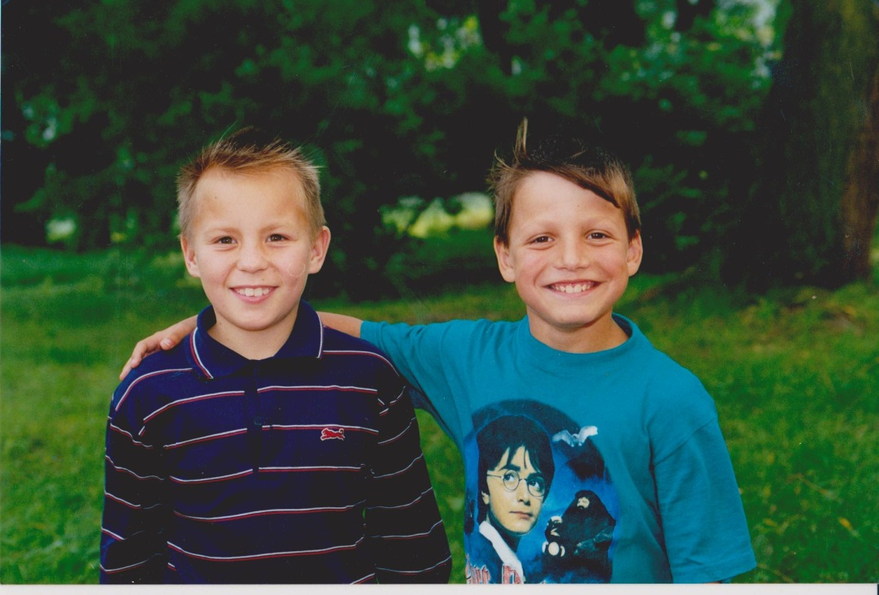
Mladší školní období
(6 –7) let do 11-(12) let
Zdánlivé uklidnění vývoje – zpomalení růstu
Andrea Ječmenová 2012

Slide 4
Přesto probíhá vývoj trvale kupředu ve všech ohledech. Nepřetržitý kvalitativní vývoj a zdokonalování všech dovedností a poznatků o světě i o sobě samotném, upevňuje se hierarchie hodnost, postoje, charakter, roste osobnost dítěte.

Slide 5
Tělesný růst
rovnoměrný, plynulý
neustálý rozvoj hrubé i jemné motoriky => roste svalová síla, zlepšuje se pohybová koordinace celého těla, nutný rozvoj vývojových předpokladů

Slide 6
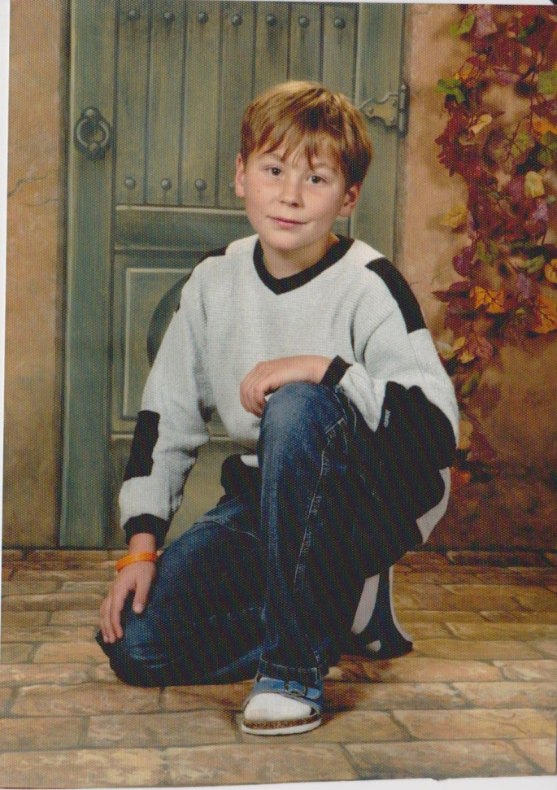
Smyslové vnímání
zlepšuje se kvalita i přesnost, koordinace mezi zrakem a jemnou motorikou => cílevědomé pozorování, rozvoj představivosti

Slide 7
Řečový projev
Vývoj paměti a myšlení
růst slovní zásoby, neustálé zdokonalování projevu = roste délka vět, jejich složitost i skladba, využívaní gramatických pravidel
stabilnější krátkodobá i dlouhodobá paměť = učí se učit
vznik konkrétních logických operací.

Slide 8
Sociální vývoj
rodina ztrácí svojí dominantní socializační funkci vedle ní stále větší význam další autority a vrstevníci
skupina vrstevníků začíná spoluvytvářet sebepojetí a sebevědomí dítěte
pozvolna se upevňuje systém hodnost, vývoj morálního vědomí a jednání
během období je velmi důležitá role učitele => příklad pro dítě, vývoj sebevědomí a sebehodnocení- ale POUZE SPRÁVNÝ
hlavní činností se stává školní práce – schopnost delší dobu vykonávat činnost, která sama o sobě není příjemná a nepřináší uspokojení okamžitých potřeb dítěte

Slide 9
Kontrolní otázky a cvičení
Věkově vymezte předškolní období.
Jak probíhá tělesný vývoj?
K jakým změnám dochází v psychice?
Jak probíhá sociální vývoj?
Úkol
Vyhledejte druhy základního vzdělání, jak má vypadat denní režim školáka.
Vyhledejte vhodné a nevhodné činnosti pro děti školního věku.
Pracujte s internetovými zdroji.

Slide 10
Použité zdroje
Kapitoly z psychologie pro zdravotnické pracovníky
Mgr. Ivanka Bartošíková , Mgr. Vladimír Jičinský,
Ph.Dr. Marta Jobánková, Ph.Dr. Jarmila Kvapilová
ISBN 80-7013-288-4, Vydal- IDV PZ 2000 Brno
Psychologie a Pedagogika II pro SZŠ
Ph.Dr. Věra Čechová , Ph.Dr. Alena Mellanova,Csc.
Mgr. Hana Kučerová
ISBN 80-7333-028-8, Informatorium Praha 2004
Fotografie: Fotoarchiv autorky

